Slide 1
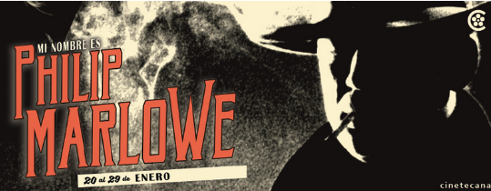
ASESINATO EN SQL CITY
Alvaro Alonso Berenguer
Miguel Montuega
Vanessa Patiño Del Hoyo

Slide 2
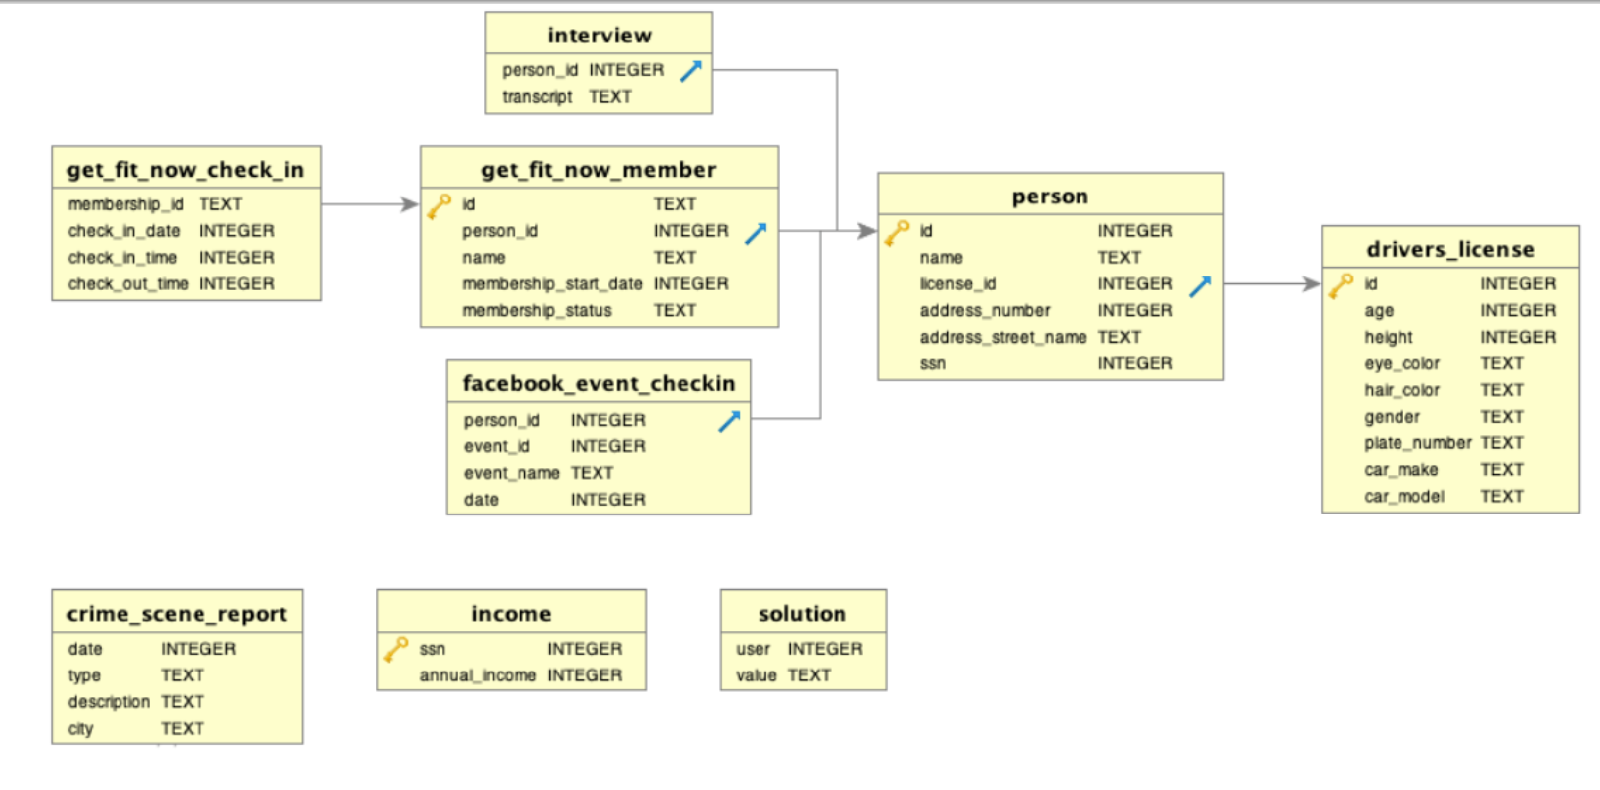
base de datos departamento de policía

Slide 3
hallazgos
Dos testigos del crimen:
Morty Schapiro: "Vi el asesinato ocurrir, y reconocí al asesino de mi gimnasio cuando estaba entrenando la semana pasada el 9 de enero."
Annabel Miller: "Escuché un disparo y luego vi a un hombre salir corriendo. Llevaba una bolsa del gimnasio 'Get Fit Now'. El número de membresía en la bolsa comenzaba con '48Z'. Solo los miembros Gold tienen esas bolsas. El hombre se subió a un auto con una placa que incluía 'H42W'."
Investigamos a las personas que miembros del gimnasio y buscamos las matriculas
Reducimos la búsqueda a tres sospechosos:
Maxine Whitely
Tushar Chandra
Jeremy Bowers

Slide 4
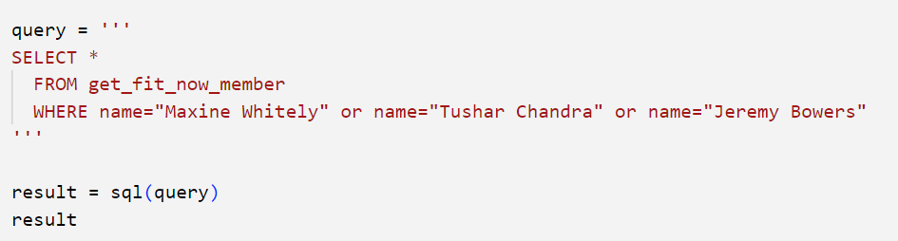
El asesino
Jeremy Bowers

Slide 5
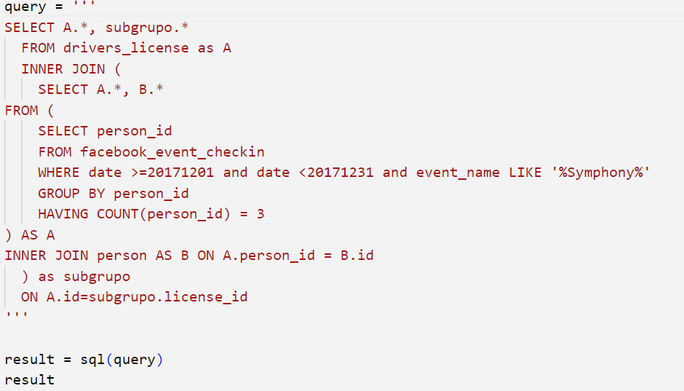
La mente maestra
Miranda Priestly

Slide 6
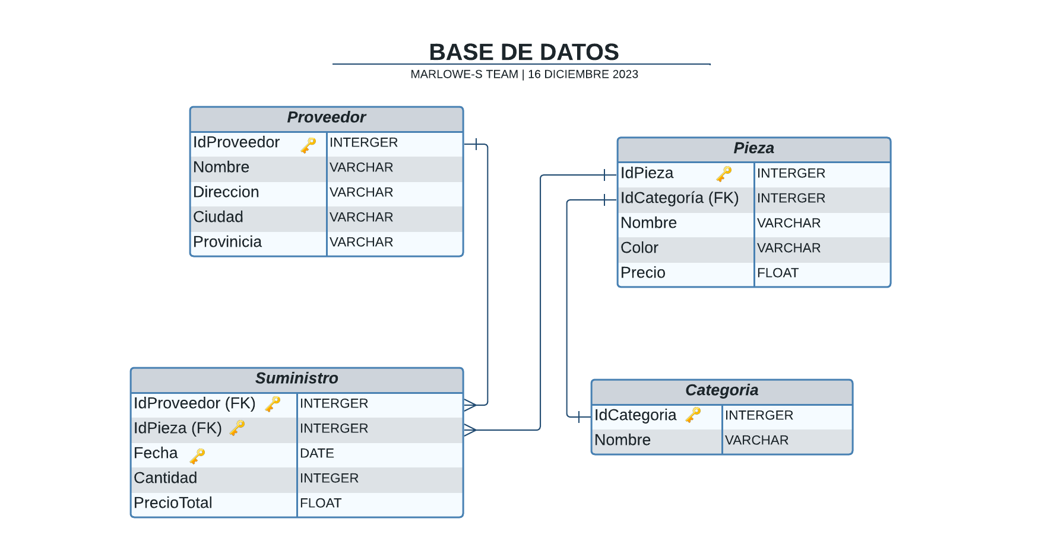
BASE DE DATOS DE NUESTRO MATERIAL

